Slide 1
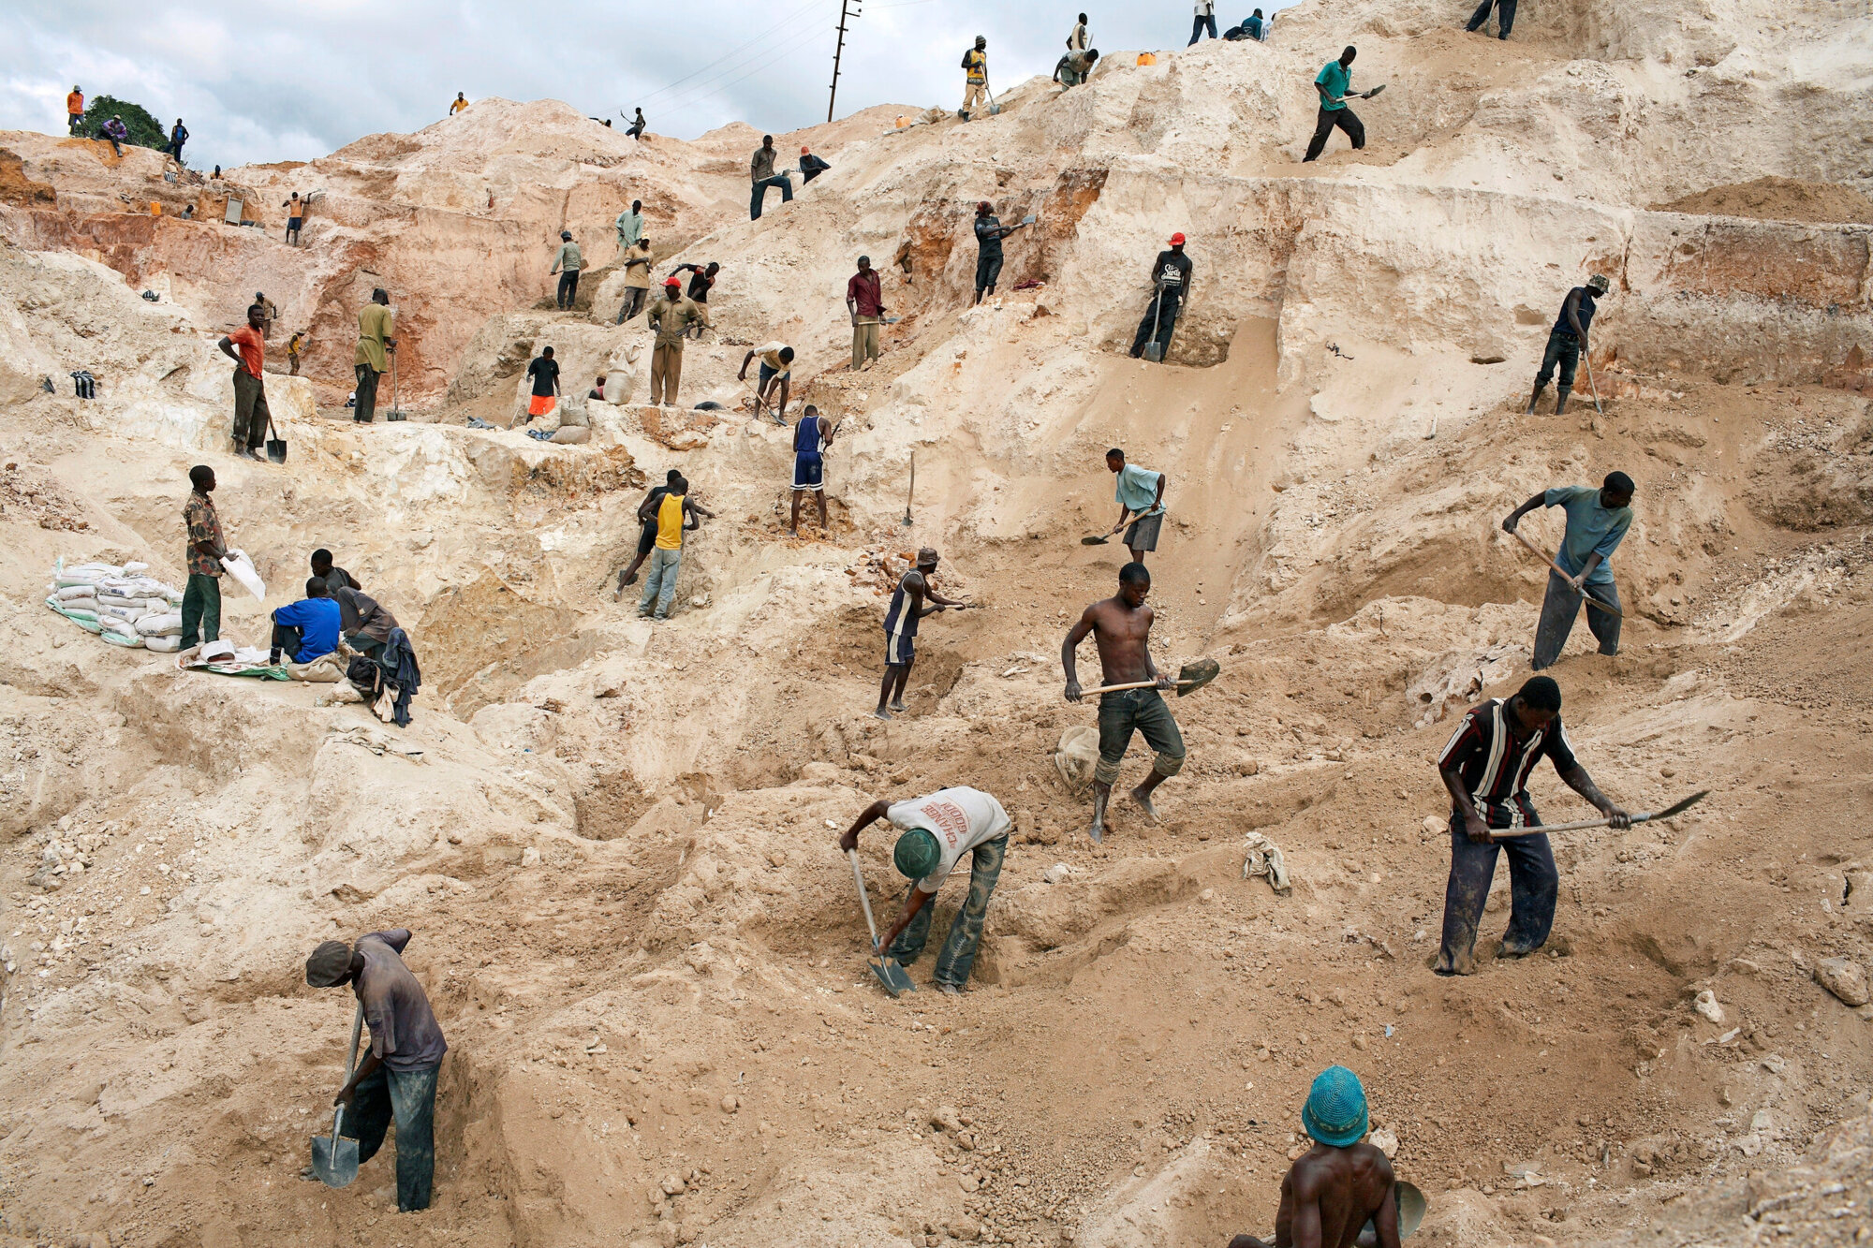
6. Kaivannaiset – tärkeä luonnonvara
6.1 Kongon demokraattisessa tasavallassa louhitaan monia kännyköissä tarvittavia metalleja, kuten niobia. Kehittyvien maiden kaivoksissa olosuhteet ovat usein heikot: työturvallisuus on huono, ja voitot menevät moni kansallisille yrityksille tai paikallisille johtohenkilöille.

Slide 2
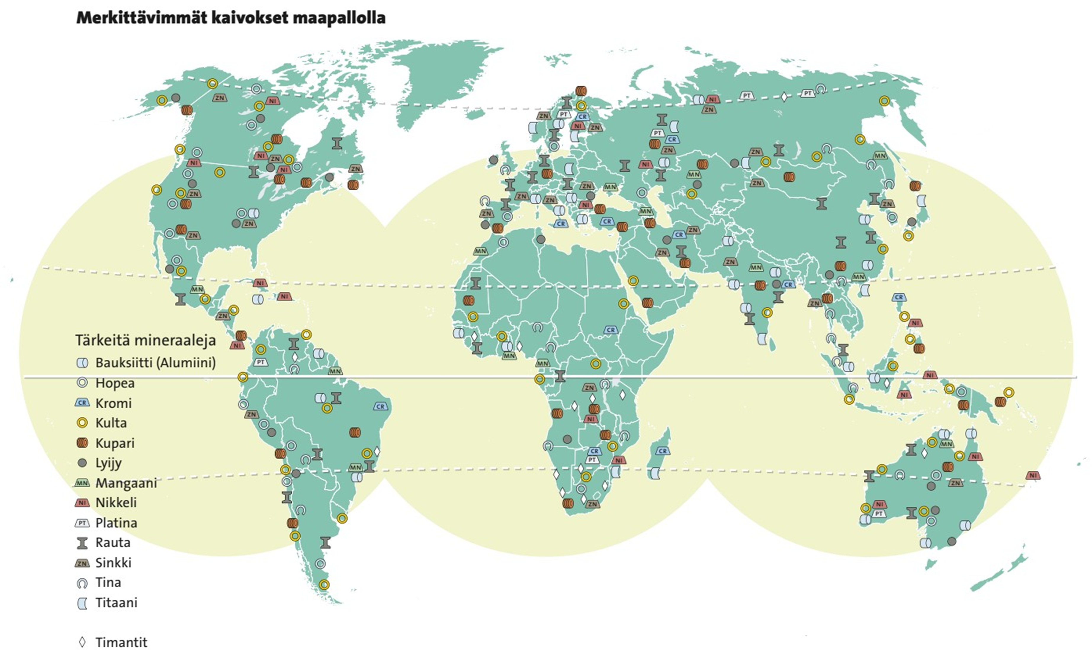
Kaivannaiset
Kaivannainen: Louhimis- tai kaivamiskelpoinen mineraali tai kivi- tai maalaji.
Kaivannaisten luokittelu:
Malmi- eli metallimineraalit
Teollisuusmineraalit
Energiamineraalit
Harvinaiset maametallit
Eettinen läppäri - Kongon kaivosteollisuus
https://www.youtube.com/watch?v=uYUsrPdFxJ8
https://www.mtvuutiset.fi/artikkeli/terrafame-alkaa-tuottaa-uraania/8596442#gs.wji38p

Slide 3
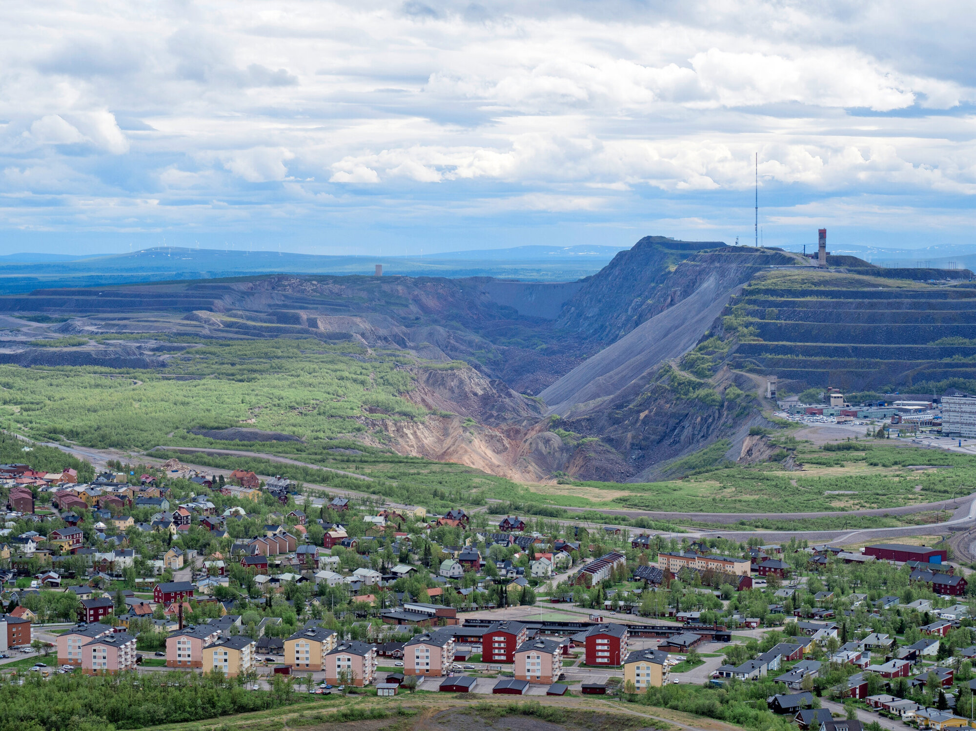
Malmien synty
Malmi = Luonnollinen mineraaliesiintymä, josta on taloudellisesti kannattavaa tuottaa haluttua metallia.
Suuri osa malmeista on muodostunut esim. vuorenpoimutusten yhteydessä.
Kuluttavien prosessien myötä malmit päätyvät vähitellen lähelle maanpintaa
6.2 Kiirunan kaupungin keskusta sijaitsee poikkeuksellisesti rautamalmiesiintymän päällä. Kaupungissa on noin 20 000 asukasta. Kaupungin keskustaa ollaan siirtämässä kolme kilometriä itään, koska riskinä on, että kaupunki vajoaa louhinnan vuoksi.
Eettinen läppäri: Kiina - uhka vai mahdollisuus?
https://www.youtube.com/watch?v=TSH_GPi8GSY

Slide 4
Rauta ja alumiini
Rautaa jalostetaan rautamalmista
Hyvät ominaisuudet: runsaat esiintymät, monikäyttöinen, kestävä, monien metalliseosten raaka-aine
Raudasta valmistetaan terästä ja valurautaa
Alumiinia jalostetaan bauksiitista
Hyvät ominaisuudet: keveys, lujuus, ruostumattomuus, muokattavuus, helposti kierrätettävä
Bauksiitin jalostaminen vaatii paljon energiaa

Slide 5
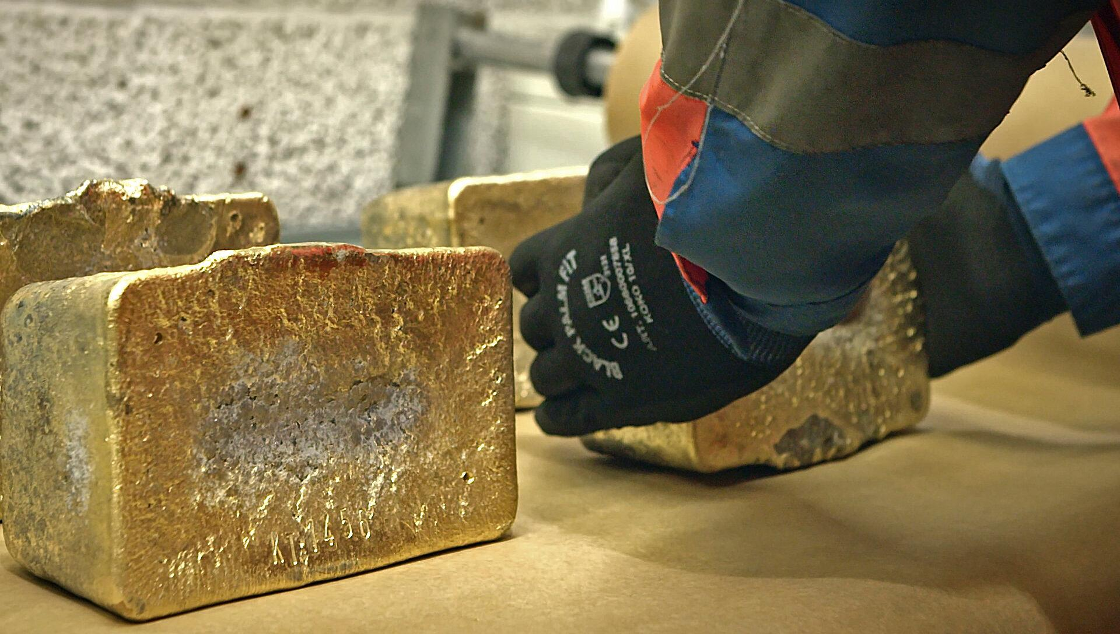
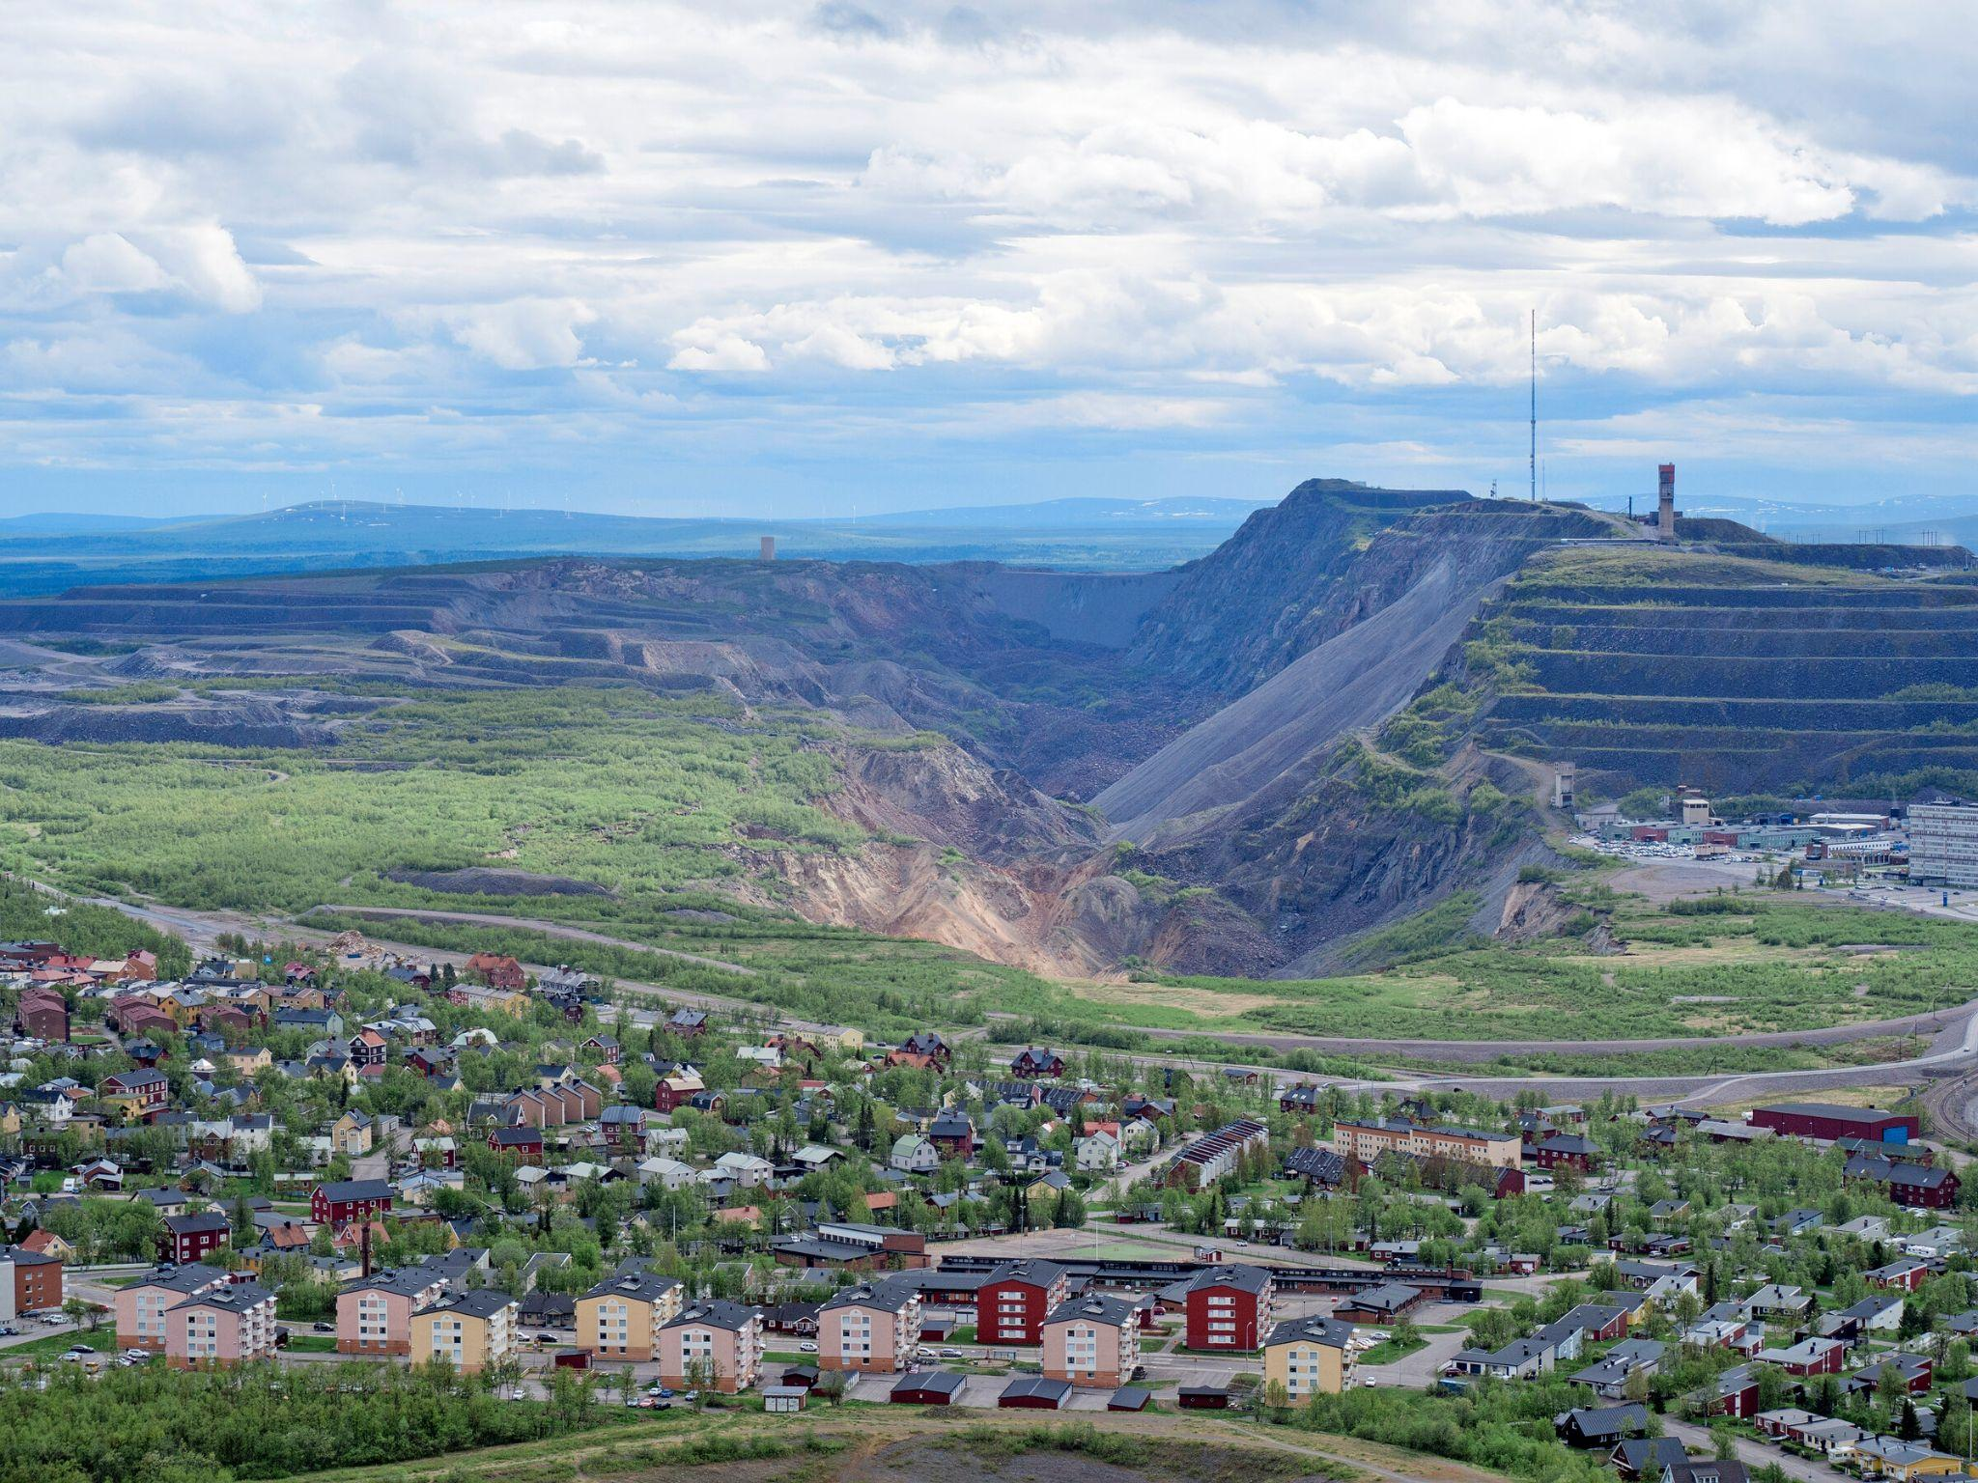
Kaivokset
Avolouhos
Tunnelikaivos

Slide 7
Kaivosten ympäristövaikutukset
Kaivokset vaikuttavat ympäristöön eri tavoin eri vaiheissa → suurimmat vaikutukset ympäristöön ovat silloin, kun kaivos on toiminnassa
Haitat ympäristölle:
ilman ja vesistöjen pilaantuminen
maisemahaitat
energiankulutus
luonnon monimuotoisuuden hupeneminen
sukupuuttoaallot tulevaisuudessa
Haitat ihmisille:
kaivosonnettomuudet
heikko työturvallisuus
https://www.mtvuutiset.fi/artikkeli/asiantuntija-mtv-uutisille-kaatopaikkojen-toiminta-tuhat-kertaa-paremmalla-tolalla-kuin-kaivosten/8576504
https://www.mtv.fi/sarja/seitseman-uutiset-1496/tiistai-22-11-klo-19-uuden-kaivoslain-esitysta-arvostellaan-turvallisuus-ja-ymparistonakokulmien-puuttumisesta-20348148

Slide 8
Suomen kaivosteollisuus
Tärkeimmät louhittavat metallimalmit ovat kromi, nikkeli, kupari, koboltti, sinkki, kulta ja hopea
Euroopan suurin kullantuottaja → Kittilän Suurkuusikon kaivos tuottaa 20 kg:n kultaharkon päivässä
Suomi kiinnostaa kaivosteollisuuden toimijoita, koska täällä on paljon harvinaisia maametalleja, joita tarvitaan mm. akkuteollisuudessa.
Suomen kaivoslaki on vuodelta 2011 ja sen mukaan kaikilla on oikeus etsiä malmeja myös yksityisiltä mailta..
https://www.mtv.fi/sarja/seitseman-uutiset-1496/tiistai-22-11-klo-19-uuden-kaivoslain-esitysta-arvostellaan-turvallisuus-ja-ymparistonakokulmien-puuttumisesta-20348148
https://www.mtvuutiset.fi/artikkeli/kaivosyritys-teki-jattimaisen-varauksen-uudellamaalla-ei-kuulu-kaupungin-eika-kaupunkilaisten-toivelistalle/8529482#gs.wji9it

Slide 9
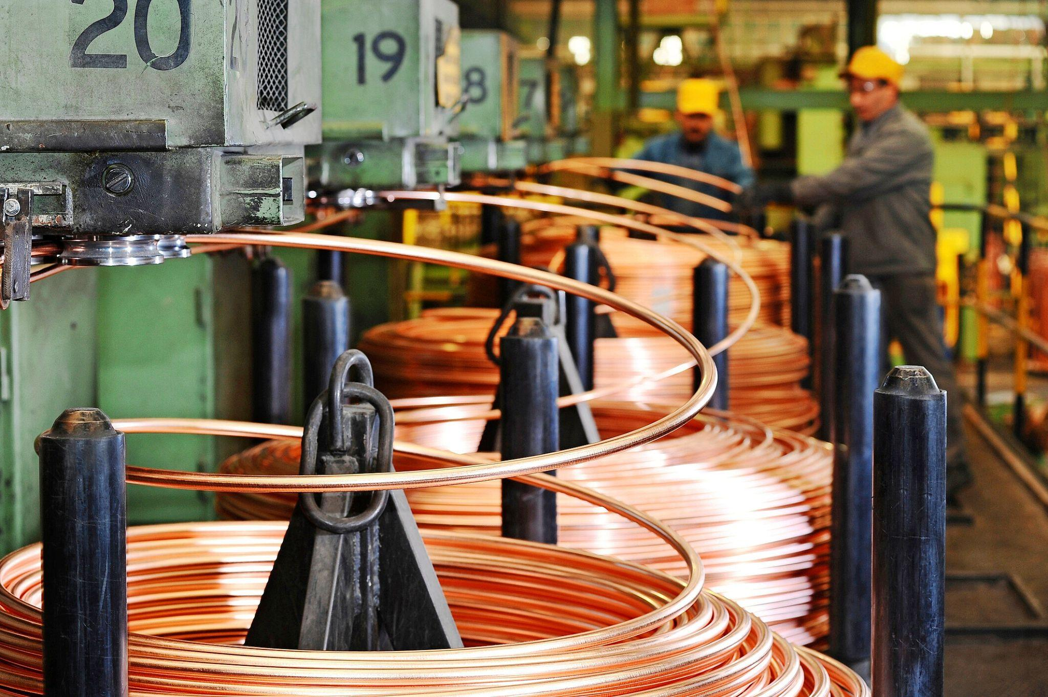
Metalleja kierrätetään
Metalleja saadaan teollisuuden käyttöön myös kierrättämällä
Noin 2/3 metalleista voidaan kierrättää
korvaavat materiaalit, kuten erilaiset polymeerit vähentävät louhittavien mineraalien tarvetta

